Slide 1
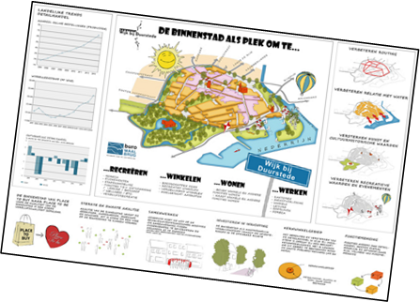
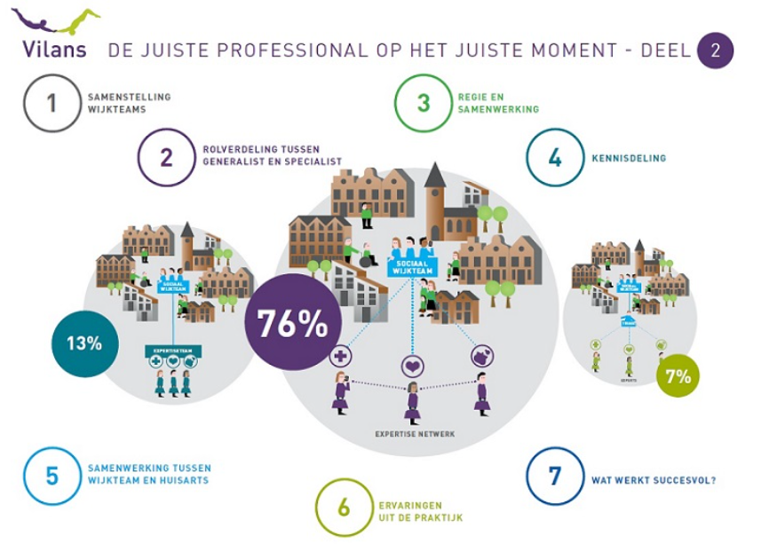
2122_DCV_ LA1_De community in beeld
Leerdoel Je kunt onderzoeken hoe je community er uit ziet en wie er deel van uit maakt.
Je kunt de belangrijke thema’s van je community inventariseren en inhoudelijk uitwerken.
Je kunt het geheel in een digitale visuele weergave inzichtelijk vastleggen.
Samenwerken
Dit product maak je alleen.
Lever je product in via Teams.
Je wordt een groepje feedback friends geplaatst.
Geef feedback op de producten van anderen en ontvang feedback.
Beschrijf in je reflectieverslag hoe je het feedback geven ervaren hebt.
Deadline product: 20-2-2022
Feedback friends bijeenkomst: 25-2 tijdens IBS-lessen
Leerproduct
Dit product bestaat uit een digitale visuele weergave van:
De community en zijn organisatie.
Een beeld van de huidige deelnemers.
Het thema van de community en daarbij behorende achtergrondinformatie.
De belangrijkste stakeholders van de community.
De toekomstplannen voor de community.
De visualisatie heeft een professionele uitstraling en is gemaakt met Canva, Illustrator of bv. Visme.co
Bijeenkomsten
IBS-lessen en Projecturen
Bronnen
Wikiwijs
Leerpad
Onderzoek via desk- en fieldresearch voor en met wie je aan de slag gaat en hoe de organisatie in elkaar zit. Denk aan missie, visie, doelen, organisatievorm, activiteiten, financiën etc.
Beschrijf de huidige leden van de community aan de hand van zijn/haar kenmerken, drijfveren etc.
Inventariseer welke thema’s binnen de community actueel zijn de verdiep je hierin door op zoek te gaan naar achtergrondinformatie.
Wat zijn de toekomstplannen voor de community.
Verwerk de verzamelde informatie en maak een keuze; wat is belangrijk. Beslis wat in tekst en wat in beeld kan, zoek hierin naar een balans.
Zet dat om in een visualisatie waarin de leden zich herkennen en potentiële leden een goed beeld krijgen van de community.

